Slide 1
Python编程 ——从数据分析到数据科学
朝乐门
中国人民大学
chaolemen@ruc.edu.cn

Slide 2
25.迭代器与生成器
朝乐门
中国人民大学
chaolemen@ruc.edu.cn

Slide 3
本章内容提要
▼第二篇 Python基础
► 20.迭代器与生成器
25.1可迭代对象与迭代器
25.2生成器与迭代器

Slide 4
25.1 可迭代对象与迭代器
▼第二篇 Python基础
►25.迭代器与生成器
In[2]:
myList=[1,2,3,4,5]
next(myList)
TypeError Traceback (most recent call last)
<ipython-input-2-789ab70bd3d5> in <module>
1 myList=[1,2,3,4,5]
----> 2 next(myList)
TypeError: 'list' object is not an iterator
Out[2]:

Slide 5
25.1 可迭代对象与迭代器
▼第二篇 Python基础
►25.迭代器与生成器
In[3]:
myIterator=iter(myList)
print(next(myIterator))
print(next(myIterator))
print(next(myIterator))
Out[3]:
1
2
3

Slide 6
25.2 生成器与迭代器
▼第二篇 Python基础
►25.迭代器与生成器
In[5]:
def myGen():
x=range(1,11)
for i in x:
yield i+2
In[6]:
myGen()
Out[6]:
<generator object myGen at 0x0000029C801734C0>

Slide 7
25.2 生成器与迭代器
▼第二篇 Python基础
►25.迭代器与生成器
In[7]:
for x in myGen():
print(x,end=",")
3,4,5,6,7,8,9,10,11,12,

Slide 8

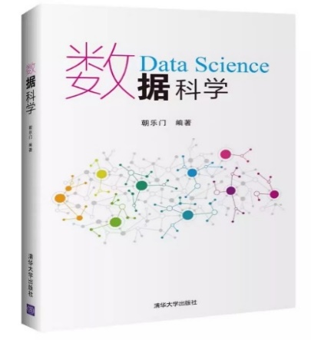
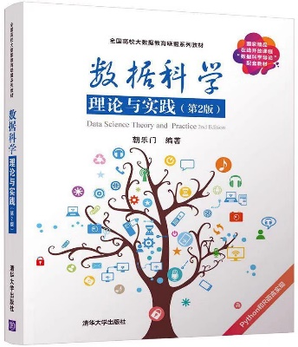
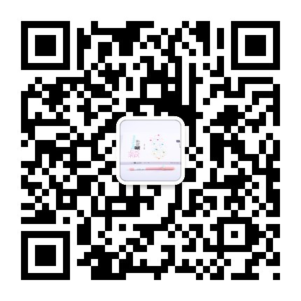
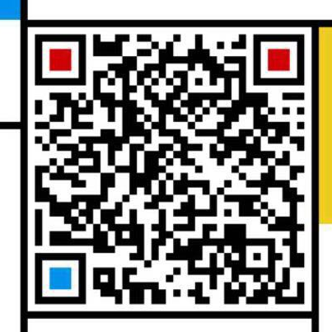
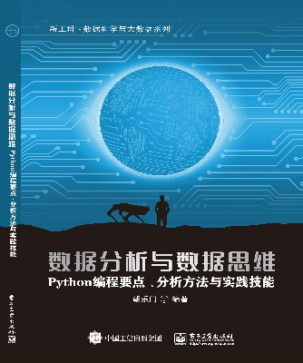
▼第二篇 Python基础
►25.迭代器与生成器
chaolemen
@
ruc.edu.cn
参考书目
微信公众号
主讲人联系方式
主讲人微信

